Slide 1
Tumeurs de la vessie
Dr BRAHMI

Slide 2
introduction :
ce sont des tumeurs développées au dépend de la paroi vésicale ; il s’agit dans 90% d’une tumeur urothéliale.
Divisées en :
Tumeurs vésicales non infiltrant le muscle (TVNIM) :
Tumeurs vésicales infiltrant le muscle (TVIM) :

Slide 3
Intérêt de la question
Fréquence:
2ème cancer urologique après celui de la prostate
Diagnostic:
-Clinique: L’Hématurie est le maitre symptôme.
-Paraclinique: cytologie urinaire
l’ échographie
la cystoscopie
traitement:
La résection transurétrale constitue l’étape initial du traitement.
Ensuite le traitement est: Conservateur dans les TVNIM
RADICAL dans les TVIM
Palliatif dans les tumeurs métastatiques
pronostic
la survie à 05 ans est de 90% pour les TVNIM
45% pour les TVIM
10% pour les tumeurs métastatiques.

Slide 4
Causes et facteurs épidémiologiques
tabagisme :× 3 le risque de tumeur de la vessie.
professionnelles (teinture, hydrocarbures, goudrons, la métallurgie.)
infection vésicale chronique sur calcul, sonde, vessie neurologique
bilharziose urinaire: Carcinome épidermoïde
irradiation pelvienne.
Exposition à certaines chimiothérapies (cyclophosphamide).
La sédentarité et le syndrome métabolique ont également
été corrélés à une augmentation du risque de TV

Slide 5
ANAPATH
1- Rappel histologique:
La paroi vésicale comporte 3 couches :
-une Muqueuse : tapissée par un épithélium transitionnel= L’urothélium
-Une Sous muqueuse: chorion
-une Musculeuse: 2 couches (superficielle et profonde).
-L’Adventice : composée de tissu adipeux et tapissé d’un revêtement mesothéliale au niveau de la calotte vésicale.
2- aspect macroscopie des TV
-Siège : Siège de prédilection des TV est le bas fond vésical.
-Nombre: unique ou multiple
-Aspect : Tumeur papillaire exophytique sessile ou pédiculé
Tumeur plane à large base d’implantation

Slide 6
3-microscopie:
-type histologique: 90% d’une tumeur urothéliale.
-Grade: Il correspond au degré de différentiation de la TV et permet de prédire son agressivité (intérêt PRONOSTIQUE).
tumeur de bas grade (bon pronostic)
tumeur de haut grade (mauvais pronostic)
-CIS= carcinome insitu: est une néoplasie intra épithéliale de haut grade.
4- stade de la tumeur
-Les TV sont subdivisés en 02 groupes:
Tumeurs vésicales non infiltrant le muscle vésical (TVNIM) : 70% des TV
Tumeurs vésicales infiltrant le muscle (TVIM) :30% des TV, dont 5% métastatiques.

Slide 7
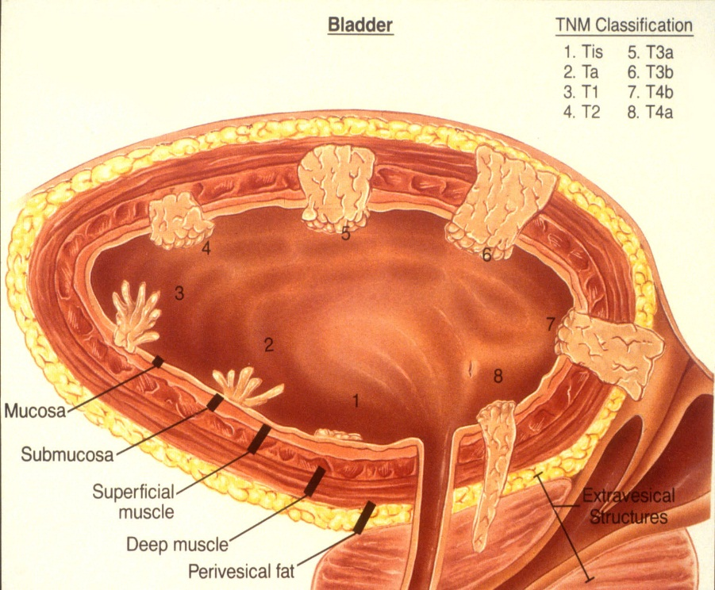
classification
- Classification TNM 2017++++
T : tumeur primitive ( T1, T2, T3, T4)
N : ganglions régionaux ( N0, N1, N2)
M : métastase à distance ( M0, M1).

Slide 8
III – diagnostic positif
A- Circonstances de découverte
1- découverte fortuite
Bilan radiologique (échographie++) demandé pour une autre pathologie
2- Signes cliniques locaux
L’hématurie macroscopique: terminale, indolore et intermittente(80 %).
signes irritatifs vésicaux (20 %),
d’une pollakiurie,
d’impériosités,
des brûlures mictionnelles.
la persistante de ces signes doit faire rechercher une tumeur vésicale après avoir éliminé une infection urinaire (ECBU).

Slide 9
3 - Signes cliniques évocateurs d’extension locorégionale ou à distance
des douleurs pelviennes
des douleurs lombaires: en rapport avec une obstruction du méat urétéral par la tumeur, responsable d’une distension des cavités rénales.
Phlébite, OMI par compression lymphatique ou veineuse.
4- signes évocateurs de métastases
AEG
Douleurs osseuses
Signes en rapport de métastases pulmonaires ou hépatiques

Slide 10
B - Interrogatoire
1 - Recherche de facteurs de risque
2- Caractères de l’hématurie
3-Signes assoies
C-Examen physique :
-Examen physique : souvent pauvre
-En cas de TVNIM Dans la majorité des cas, les patients ne présentent qu’une hématurie isolée

Slide 11
Examen physique : souvent pauvre
Apprécier l’état général du patient
Examen de fosses lombaires : gros reins (UHN)
Examen de l’abdomen :
Rarement masse sus pubienne évoquant une volumineuse tumeur.
Recherche une hépatomégalie
Examen des aires ganglionnaire : Ganglion de TROISIER++

Slide 12
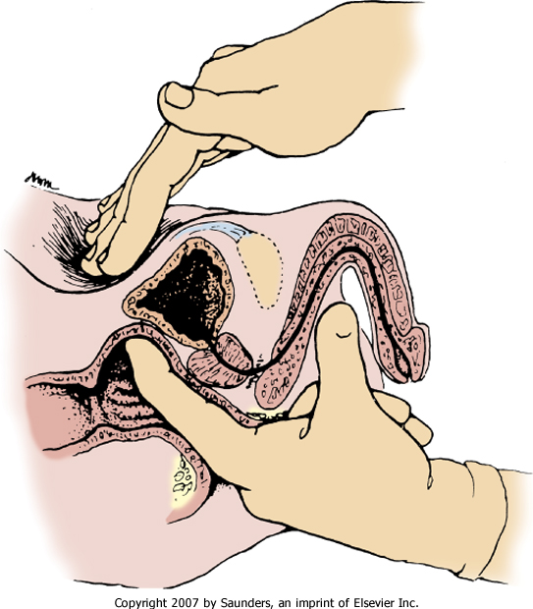
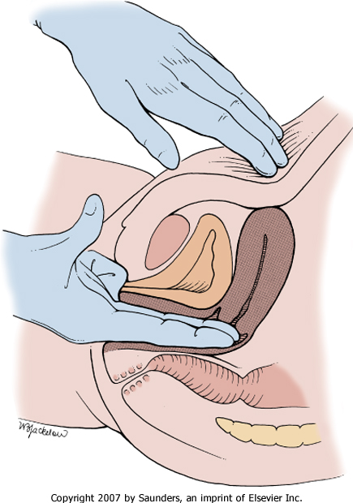
Touchers pelviens
faits systématiquement à la recherche d’un blindage pelvien.
Examen somatique complet

Slide 13
D - Examens complémentaires à visée diagnostique
1- la Cytologie urinaire:
rechercher des cellules tumorales de haut grade dans les urines
Inconvénient :
tumeur n’ importe où dans la VE si cytologie positif
présente une faible sensibilité pour les tumeurs de bas grade

Slide 14
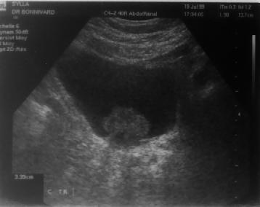
2 - Échographie abdomino-pelvienne
Très sensible pour détecter les lésions éxophytiques de plus de 05 mm
Limitée dans les petites lésions, et les lésions planes.
Sa normalité n’élimine pas le diagnostic

Slide 15
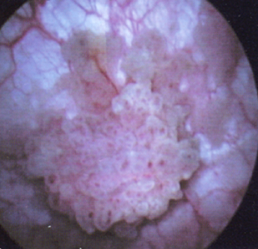
3) Cystoscopie :
-indication: en cas d’hématurie persistante avec échographie normale
-Elle est réalisée habituellement par fibroscopie sous anesthésie locale.
-Elle définit les caractères de la tumeur :
- le siège
- le nombre : unique ou multiple
-l’aspect macroscopique
-le type d’implantation

Slide 16
4-Résection endoscopique de la tumeur de vessie
La résection doit être macroscopiquement complète (si possible), et suffisamment profonde pour analyser le muscle vésical.
La résection est à la fois un geste:
THÉRAPEUTIQUE lorsque la tumeur n’infiltre pas le muscle.
DIAGNOSTIQUE: Détermine des éléments qui conditionnent la suite de la prise en charge qui sont: type histologique, stade et grade tumoral et la présence de CIS,

Slide 17
1 - Type histologique
Dans 90 % des cas, les tumeurs de vessie sont des CARCINOMES UROTHÉLIAUX
2 - Stade tumoral T:
Détermine si l’on se trouve dans le cadre d’une tumeur superficielle (TVNIM) ou invasive (TVIM),
3 - Grade tumoral: classification OMS 2016
-Néoplasie de faible potentiel de malignité
- tumeur de bas grade (bon pronostic)
de haut grade (mauvais pronostic)
4- la présence de Cis

Slide 18
E - Examens complémentaires du bilan d’extension
1 - En cas de TVNIM
Aucun bilan d’extension n’est nécessaire pour la tumeur de vessie elle-même.
En cas d’une tumeur volumineuse et de haut grade un uroscanner doit être réalisé afin de rechercher une localisation tumorale concomitante sur le haut appareil urinaire.
2 - En cas de TVIM
un scanner thoraco-abdomino-pelvien:
-apprécier l’envahissement de la graisse péri-vésicale et des organes de voisinage
-rechercher des adénopathies métastatiques.
-évaluation d’un éventuel retentissement sur le haut appareil urinaire
-rechercher une tumeur concomitante du haut appareil
Rechercher des métastases à distance( foie, poumon)
La scintigraphie osseuse
Rechercher des métastases osseuses
Autres: Echographie hépatique: métastase hépatique
TDM cérébrale : si manifestation clinique

Slide 19
V - Traitement A - Traitement des tumeurs de vessie non infiltrant le muscle (TVNIM)
+1 – RTUV: complète++

Slide 20
2 - Instillations endo-vésicales:
Le but des instillations est de prévenir
la RÉCIDIVE d’une tumeur de vessie n’infiltrant pas le muscle.
La PROGRESSION vers une tumeur invasive.
Deux types d’instillations peuvent être utilisés :
la chimiothérapie intravésicale par mitomycine C (Amétycine®)
l’immunothérapie par le bacille de Calmette et Guérin (BCG) (Immucyst®)

Slide 21
IPOP: instillation postopératoire précoce:
Doit être systématiquement réalisée après une résection endoscopique en absence d’une contre indication:
les tumeurs > 3 cm de diamètre.
Résection profonde
Saignement persistant
mitomycine C: 6-8 instillations hebdomadaires.
BCGthérapie: 9 instillations au minimum

Slide 22
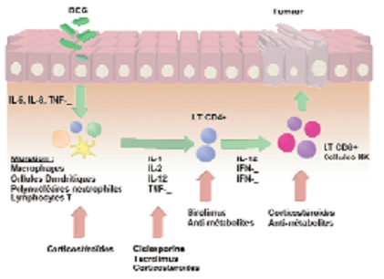
Mécanisme d’action de la BCG thérapie

Slide 23
indication
RTU
IPOP ( en absence de contre indication)
Faible risque Tumeur urothéliale pTa de bas grade, de moins de 3 cm, unifocale, sans antécédent de tumeur de vessie, incluant les tumeurs à faible potentiel de malignité | Risque intermédiaire Tumeur urothéliale pTa de bas grade qui ne présente aucun des critères de risque élevé ou très élevé | Haut risque pT1 Haut grade (G3) Présence de CIS | très Haut risque pT1G3 + CIS pT1G3 multifocal pT1G3 > 3 cm pT1G3 + envahissement lympho-vasculaire pT1 G3 prostatique pT1 formes anatomo-pathologiques agressive
surveillance simple | immunothérapie ou chimiothérapie | Immunothérapie Cystectomie: en cas de récidive précoce | Proposer une cystectomie avec curage

Slide 24
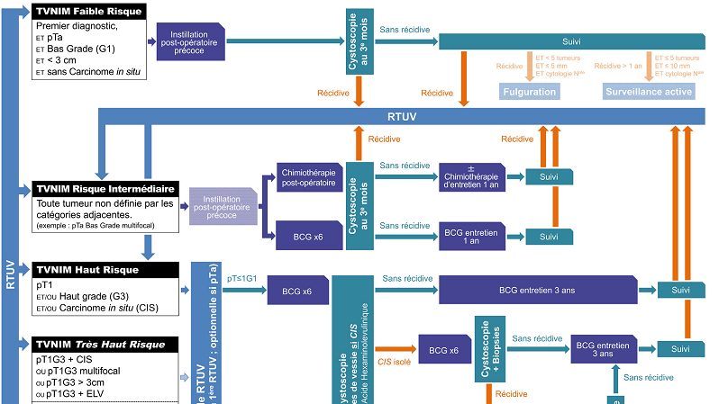

Slide 25
surveillance
Objectif:
dépister les récidives et prévenir la progression.
Comment?
Cytologie urinaire
cystoscopie
Rythme de la surveillance
Tous les 3 mois la première année
6 mois la deuxième année
puis 1 fois/an pendant 15 ans

Slide 26
TRT DES TVIM
1 - Tumeur infiltrant le muscle non métastatique
a-TRT chirurgical:
Le traitement de référence.
Cystectomie:
- une CYSTOPROSTATECTOMIE TOTALE pour les hommes.
-une PELVECTOMIE ANTÉRIEURE pour les femmes (exérèse en bloc de la vessie, de l’utérus et de la paroi antérieure du vagin).
Un curage ganglionnaire ilio-obturateur bilatéral est systématiquement associé au geste d’exérèse

Slide 27
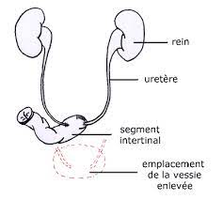
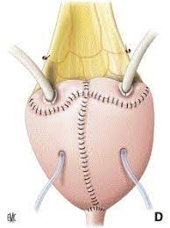
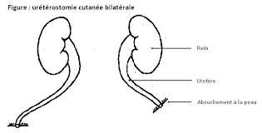
La dérivation urinaire peut être
-urétérostomie cutanée bilatérale
-urétérostomie iléale transcutanée de type Bricker
-entérocystoplastie: néo-vessie à partir d’un segment digestif

Slide 28
b-RADIOCHIMIOTHÉRAPIE CONCOMITANTE:
En cas de refus de la chirurgie ou en cas d’existence de comorbidités contre-indiquant une intervention chirurgicale.
c-Une CHIMIOTHÉRAPIE NÉO-ADJUVANTE OU ADJUVANTE peut être proposée en fonction du bilan d’extension et des caractéristiques
histologiques de la tumeur.
2 - Tumeur infiltrant le muscle métastatique
Le traitement de référence est une CHIMIOTHÉRAPIE À BASE DE CISPLATINE.

Slide 29
surveillance
Objectif:
dépister et traiter précocement une récidive locale ou métastatique
apprécier le bon fonctionnement de l’appareil urinaire
Comment?
Clinique: examen clinique complet
Biologique: créaténemie
Radiologique: une TDM thoraco-abdomino-pelvienne
Rythme de la surveillance
Tous les 3 mois la première année
Tous les 6 mois la deuxième année
puis 1 fois/an pendant 15 ans

Slide 30
conclusion
Cancer fréquent
Importance du tabac+++
TVNIM/ TVIM
Traitement endoscopique et surveillance (TVNIM)
Chirurgie (TVIM localisées)
Chimiothérapie (formes étendues)

